Slide 1
(5) Invoicing

Slide 2
Contenu
Informations générales
Workflow Invoicing
Création de factures
    À partir d’un PO
    Manuellement
    À partir d’un fichier Excel
    Via EDI
Cas particuliers
    Print + online
    Débours
    Bons de commande ouverts
    Notes de crédit
Questions de TVA
Gestion des factures
    Recherche
    Suppression
    Attacher une pièce jointe

Slide 3
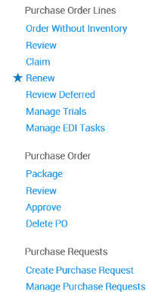

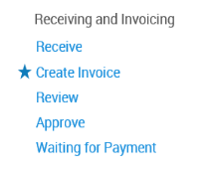
Informations générales
1-Achat/PO
2- Réceptions
3- Facturation
Notes:
Le workflow facturation est lié au préalable à celui des achats (bon de commande) et ensuite à celui des réceptions.
A l’encodage des factures d’achats, les achats (engagements) « Encumbered Balance » deviennent des dépenses (réalisées) « Expenditure Balance ».

Slide 4
Informations générales
Rôles liés à la facturation
Acquéreurs :
Invoice Operator
« Encodeur » (crée, modifie, révise les factures, et qui peut les assigner aux autres opérateurs)
Secrétaires exécutives :
Invoice Manager
Responsable qui va gérer tout le workflow facturation et assigner des factures aux « Invoice Operators »
Invoice Operator extended
Idem invoice operator avec le droit supplémentaire de suppression des factures

Slide 5
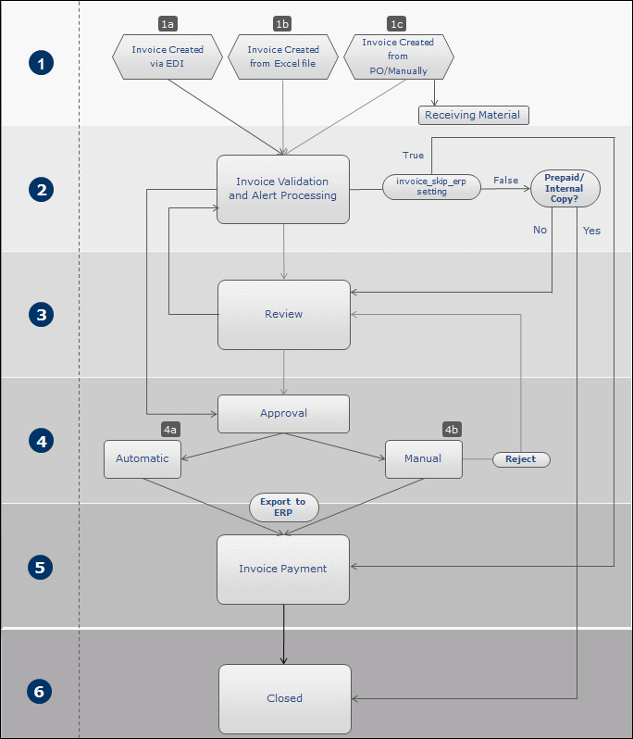
Workflow facturation
6 étapes prévues par ALMA -> 4 pour ULiège
Création
(Validation)
Révision
(Approbation)
Paiement (SAP)
Clôture
Notes:
A la base, le Workflow facturation se compose de 6 étapes allant de la création de la facture jusqu’à sa clôture.
La TF Acquisitions a décidé de ne pas intégrer les étapes validation et approbation dans un premier temps.
Toutefois, voici un aperçu des différentes étapes possibles dans ALMA.
La création:
La facture peut être créée de 4 manières différentes. Trois fois par des opérateurs :
(1) A partir d’un PO (récupération du bon de commande)
(2) Manuellement : création d’une facture en récupérant une ou plusieurs POL
(3) En important un fichier Excel
et une fois de façon automatisée :
(4) Par EDI (échange de données électroniques avec le fournisseur)
Exemples fonctionnels : Dawson et Starkmann.
2. La validation:
Dans notre cas, cette étape se fera automatiquement.
3. La révision :
Lors de cette étape, il s’agira de compléter toutes les informations (manquantes) relatives à la facture d’achat.
4. L’approbation :
La facture est, dans notre cas, approuvée automatiquement et mise en attente de paiement (ready to be paid). Même si nous n’avons pas opté pour cette option, sachez qu’il est toutefois possible de mettre la facture en attente d’approbation par un Manager.
5/6. Le paiement et la clôture de la facture :
A ce moment, la facture est mise en attente de paiement.
Le système vérifie si les PO lines liées à la facture sont correctement complétées, en particulier les champs relatifs au paiement .
Si c’est le cas, la PO Line et la facture sont clôturées.
->Statut « Closed »
En pratique, la facture originale sera envoyée à l’ARF par la secrétaire exécutive pour encodage et paiement.
Par la suite quand l’interfaçage avec SAP sera terminé, les données seront envoyées de manière automatique.

Slide 6
Création des factures
Quatre options :
À partir d’un PO
Manuellement
En important un fichier Excel
Par EDI

Slide 7
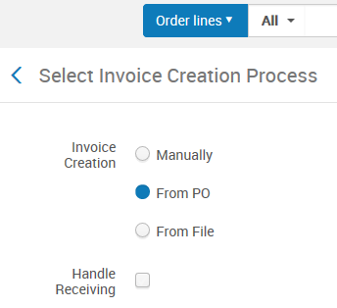
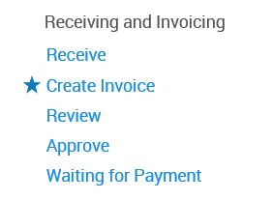

Création des factures
1) À partir d’un PO
Notes:
Quand choisir cette méthode ?
On prend « From PO », lorsque la facture reçue correspond au bon de commande au niveau du nombre d’items.
ALMA -> Acquisitions -> Receiving and Invoicing -> Create Invoice
Sur la page « Select Invoice Creation Process », sélectionner la méthode « From PO».
Puis cliquer sur « Next »
Remarque : le « Handle receiving » va permettre la réception dans la suite du processus.

Slide 8
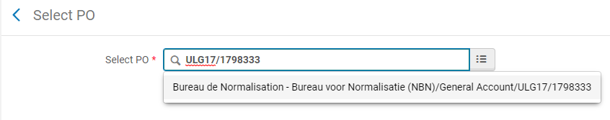

Création des factures
1) À partir d’un PO
Sélectionner un bon de commande
1
2
Notes:
Sur la page « Select PO » :
Rechercher le bon de commande concerné soit
1- en inscrivant directement le numéro du BC (ULG17/…*)
-> cliquer ensuite sur le bouton SAVE
2- en cliquant sur le menu déroulant, rechercher via le « find » :
La recherche peut porter sur les champs suivants :
PO #
Vendor Code
Vendor Name
Organization unit description
PO creation date
PO Line
Additionnal Po Line reference
Title
Item identifier
Fund Code
Fund Name
Vendor Invoice Number
All
ERP number
Sélectionner ensuite la ligne du PO puis cliquer sur SAVE

Slide 9

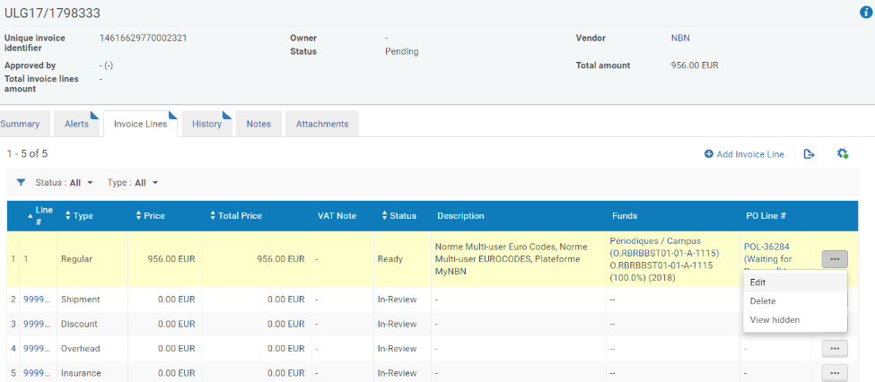

Création des factures
1) À partir d’un PO
A
B
C
D
Notes:
Dans l’onglet « Invoice Lines », sur la ligne du PO, cliquer soit sur le bouton :
« Edit » pour modifier certaines données comme le prix, le fonds ou ajouter une note.
Dans le cas d’une acquisition autre que « One time », les champs Subscription from date et Subscription to date doivent être remplis.
B. Save : vous permettra de passer sur la page Summary afin de remplir les données propres à la facture d’achat.
C. Cancel et D. Save and Continue -> la facture passera en statut in review.
A ce stade, la facture portera toujours le numéro du bon de commande SAP (ULG17/..*).
Il faudra reprendre ce document dans nos tasks « Invoices – review – assigned to you » afin de modifier (Edit) notre facture ALMA conformément à la facture d’achat reçue du fournisseur. L’option Save permet d’éviter cette étape supplémentaire.
En plus du bouton Edit, nous trouvons également :
Delete : la facture sera supprimée
View hidden

Slide 10
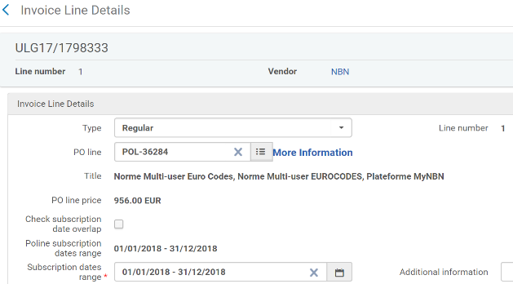

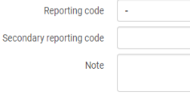

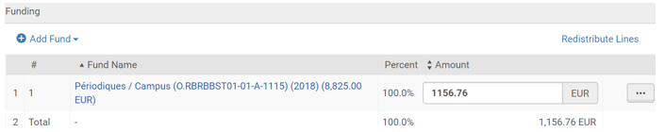
Création des factures
1) À partir d’un PO
Notes:
Si à l’étape précédente, l’option A (Edit) avait été choisie, la page « Invoice Line Details » nous permettra de modifier certaines données :
Le prix
Le fonds
Subscription from date et to date (obligatoire pour du non one time)
Ajouter une note
Un reporting code (sous code analytique ou logistique, non utilisé pour le moment)
…
Si vous modifiez le prix (différent par rapport à la commande), vous devrez cliquer sur « Redistribute Lines » afin d’ajuster le montant pris sur le fonds utilisé.
Cliquer ensuite sur le bouton « Save » pour sauvegarder vos modifications.

Slide 11
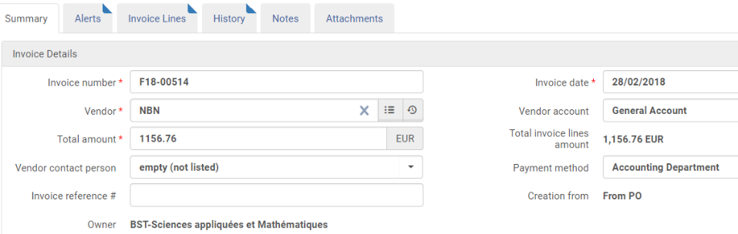
Création des factures
1) À partir d’un PO
1
Notes:
Summary
Invoice Number : (obligatoire)
Le numéro de bon de commande est indiqué par défaut, il faut le remplacer par le numéro de la facture.
! Il ne peut y avoir 2 numéros de facture identiques pour le même bon de commande car en choisissant cette méthode la facture doit correspondre au bon de commande au niveau du nombre d’item.
Total amount : (obligatoire)
Le montant total de la facture (y compris les frais annexes tels que les frais de port)
Vendor : (obligatoire)
Suivant le bon de commande
Si nécessaire, utiliser le bouton de recherche pour sélectionner un autre fournisseur.
Vendor Contact Person :
Possibilité de choisir une personne de contact paramétrée dans le compte du fournisseur.
Invoice Reference :
Une référence supplémentaire indiquée sur la facture qui permettrait de regrouper plusieurs factures. Ex. une offre de prix / N° de client
Invoice date : (obligatoire)
Calendrier disponible
Vendor Account : suivant configuration du fournisseur
Payment method :
Accounting department, Bank transfers, Cash, Credit card
Actuellement tous nos fournisseurs ont été configurés avec la méthode « Accounting department ».

Slide 12
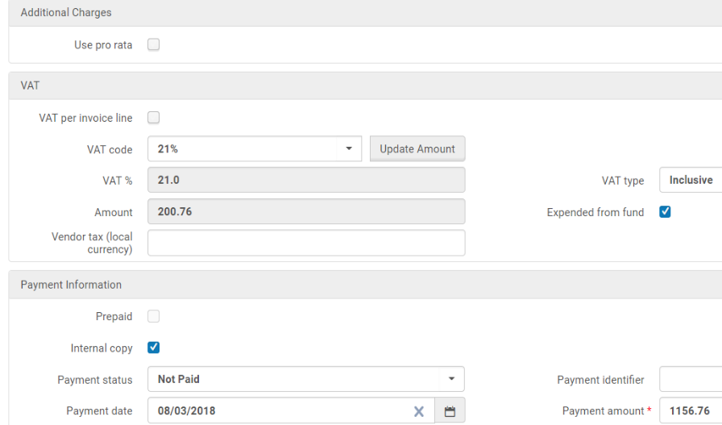

Création des factures
1) À partir d’un PO
2
3
4
Notes:
Summary
(2) ADDITIONAL CHARGES :
Use Pro rata :
Certains frais comme les frais de port ou d’assurance peuvent apparaitre séparément sur une facture.
Si nous optons pour une répartition des frais sur chacune des lignes de la commande, cocher la case Use Pro rata.
(3) VAT – TVA :
Attention : Ce point sera vu de manière plus approfondie dans la suite de cette formation…
VAT per invoice line :
A cocher pour permettre la configuration de la TVA au niveau de la ligne de facture ! La sélection de cette option désactive les autres champs de cette section qui sont pertinents pour la configuration de la TVA sur le niveau de la facture.
VAT % :
3 taux concernent les acquisitions documentaires :
0%
6%
21% (exemple de cette facture qui correspond à un abonnement électronique)
Amount :
Montant de la TVA calculé par Alma suivant le pourcentage indiqué dans VAT %.
Vendor tax (local currency) :
Champ qui concerne les factures en devise étrangère, indiquer la devise du fournisseur sauf si la valeur est l’euro.
VAT Type :
Incluse : Indique que le montant total de la facture inclus la TVA.
Exclusive : Indique que la TVA est à ajouter au montant total de la facture.
Line exclusive : Indique que montant total de la facture inclus la TVA (idem Inclusive), mais que les lignes de commande sont quant à elles hors TVA.
Expended from fund :
Cocher par défaut, le montant de la TVA sera pris automatiquement en dépense sur le fonds.
(Décocher, signifie que le montant de la TVA sera imputé sur un autre fonds relatif uniquement aux taxes par exemple. Pas dans notre cas !)
Dans l’exemple du slide :
Il s’agit d’une facture pour un abonnement à des normes électroniques chez un fournisseur belge.
La facture s’élève à 1156,76€ TVA comprise de 21%.
(4) Payment :
Prepaid :
Activé uniquement lorsque le mode de paiement choisi est une option autre que « Accounting department ».
Si cette case est cochée, d’autres champs s’activent comme la date de paiement et le montant.
Internal copy :
Explication de la documentation Alma : Select to indicate that the invoice is to be loaded into Alma for documentation or tracking purposes. The invoice is not sent to the ERP financial system and is not prepaid. When selecting Internal copy, additional fields are displayed in the payment section.
Cela signifie que cette case doit être cochée tant que l’interfaçage avec SAP ne sera pas fonctionnel afin de clôturer la facture.
Si cette case est cochée, d’autres champs s’activent comme la date de paiement et le montant.
Payment status :
Laisser “Not Paid”
Payment date :
La date du paiement. Mettre la date d’encodage de la facture dans Alma tant que l’interfaçage n’est pas réalisé.
Payment identifier :
On peut y mettre par exemple par défauft “SAP” tant que le lien avec SAP (sous ERP) n’est pas opérationnel. Après devrait apparaître la référence du système SAP.
Payment amount :
Le montant total payé ou plutôt le montant total du coût (suite au taux de change par exemple ou aux taxes). Soit la dépense reprise sur l’OTP !
Entrer un montant négatif indique qu’il s’agit d’une note de crédit.

Slide 13
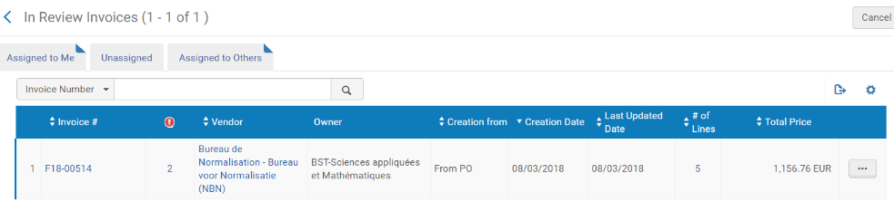
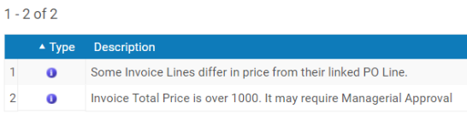
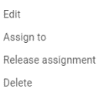
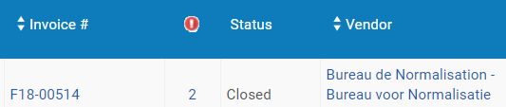
Création des factures
1) À partir d’un PO
Notes:
L’action « Save and Continue » à l’étape précédente n’est pas suffisante pour clôturer la facture.
Elle restera en In Review.
Il faudra la re-éditer et cliquer de nouveau sur le « Save and Continue ».
N’hésitez pas à vérifier que le statut de la facture soit « Closed » après avoir sauvé.
Pour ce faire rechercher la facture par son numéro dans « Invoices » via la Persistent Search.

Slide 14
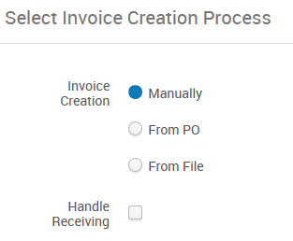
Création des factures
2) Manuellement
Notes:
Quand choisir cette méthode ?
On prend « Manually » lorsque la facture reçue ne correspond pas à un BC complet au niveau du nombre d’items.
Cette méthode est sans doute celle qui sera la plus souvent utilisée.
ALMA -> Acquisitions -> Receiving and Invoicing -> Create Invoice
Sur la page « Select Invoice Creation Process », sélectionner la méthode « Manually ».
Puis cliquer sur « Next »
En cochant « Handle receiving », nous pourrons réceptionner les items pour lesquels on crée la facture.

Slide 15

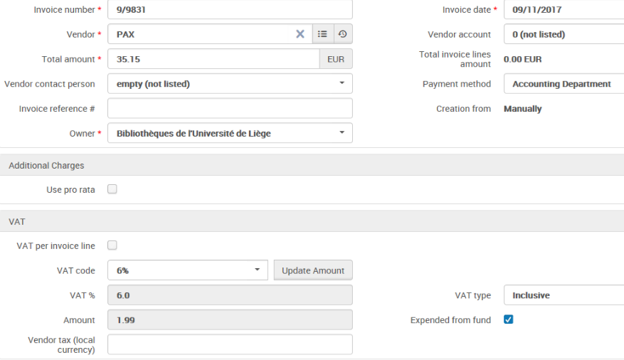
Création des factures
2) Manuellement
Informations concernant la facture
Possibilité de répartition des frais sur chacune des POL
Informations TVA
Notes:
Sur la page « Invoice Details », entrer les différentes informations obligatoires et autres comme cela a été expliqué dans la méthode « From PO ».

Slide 16
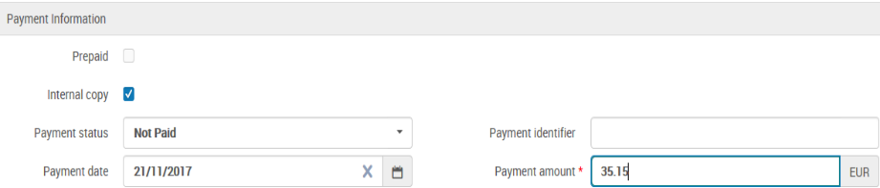
Création des factures
2) Manuellement
Informations de paiement
Notes:
Informations de paiement cf. méthode « From PO ».
Ensuite cliquer sur « Save and Create Invoice Lines »

Slide 17

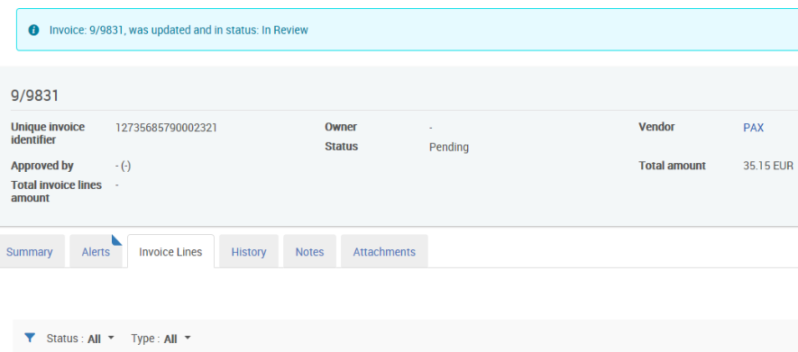

Création des factures
2) Manuellement
Notes:
Sur la page « Invoice Details », cliquer sur « Add Invoice Line »

Slide 18
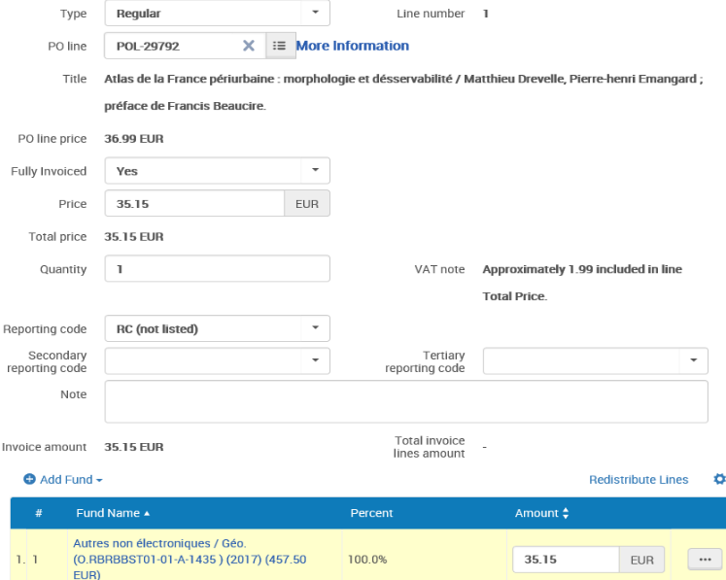


Création des factures
2) Manuellement
1
2
Notes:
Add Invoice Line
Type
« Regular » à choisir
Autres choix possibles sont Other, Shipment, Insurance, Discount et Overhead
PO Line
Indiquer le numéro de la PO Line ou aller la chercher à l’aide du menu déroulant
Redistribute Lines
Cette fonction permet de répartir les montants différemment sur les budgets.
Remplir les différents champs et cliquer sur
1- « Add and close » : si une seule PO Line
2- « Add » : si plusieurs PO Lines
Cliquer ensuite sur « Save and Continue » pour clôturer la facture.
Save sauvegardera les données introduites mais ne clôturera pas le document.

Slide 19
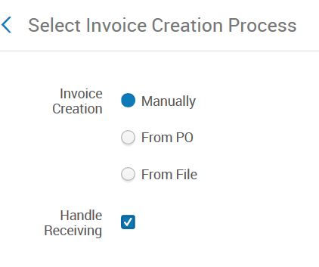
Création des factures
2) Manuellement
En cochant le « Handle Receiving »,
la réception d’items de la POL a lieu dans le workflow Invoicing grâce au bouton Save and go to receiving.
Notes:
Receive new material : cf Power point Receiving
Remarques :
Entrez une date de réception à l’aide du calendrier.
N’oubliez pas de cocher « Keep in Department » et de choisir « Next Step » (Copy cataloging, Physical Processing, Temp storage).
Attention : cette réception ne met pas l’ouvrage en disponible !
Cocher l’item
Cliquer sur le bouton « Receive »
Un message prévient que la réception est bien effectuée.

Slide 20
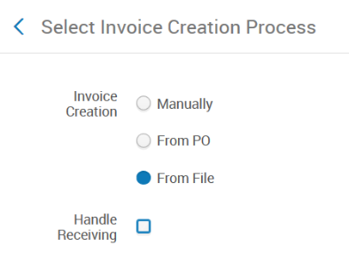
Création des factures
3) À partir d’un fichier Excel
Notes:
1- En partant du menu ALMA dans Receiving and Invoicing, choisir « Create Invoice »
2- Ensuite sélectionner dans Invoice Creation, « From File »,
3- Cliquer ensuite sur « Next » pour accéder à la fenêtre «The invoice from file».

Slide 21
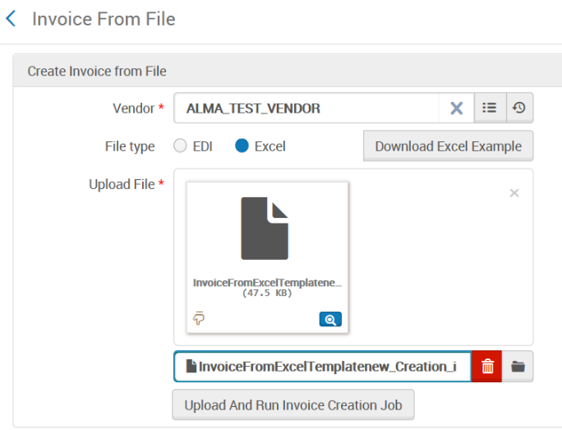
Création des factures
3) À partir d’un fichier Excel
1
2
3
4
Notes:
Dans le champs Vendor, cliquer sur la liste déroulante (1) et sélectionner le fournisseur.
Choisir le File Type, EDI ou Excel (2)
Choisir le document à télécharger (3)
Et finalement cliquer sur le bouton « Upload And Run Invoicing Creation Job » (4)
En cas de problème, un message de couleur rouge apparaitrait au même endroit et le staff reçoit un mail de notification.
Si cela était nécessaire, on peut cliquer sur « Monitor jobs » pour voir le statut du « job ».
Remarque : Si besoin, cliquer sur « Download Excel exemple » pour consulter l'exemple Excel au format correct.
On peut copier l’exemple et l’utiliser comme modèle pour encoder les données de la facture.

Slide 22
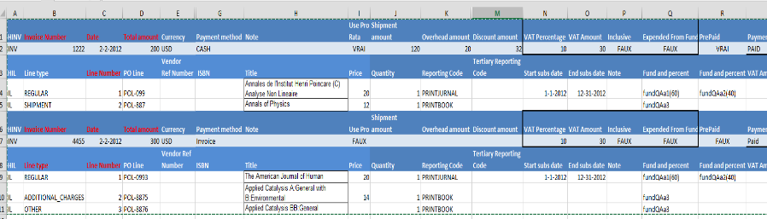
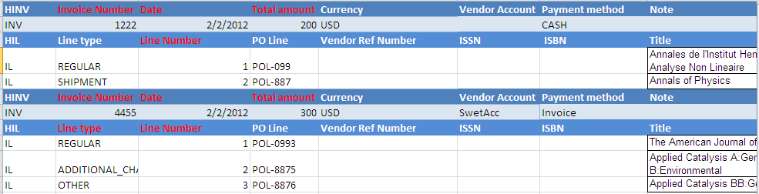
Création des factures
3) À partir d’un fichier Excel
Exemple Excel provenant d’Alma :
Exemple Excel complété :
Notes:
Repartir de l'exemple Excel généré sur Alma et l'utiliser comme un modèle pour la saisie de vos données de facturation dans Excel. Il est essentiel de respecter absolument la structure !!!

Slide 23

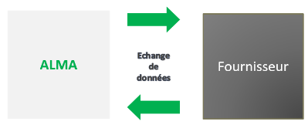
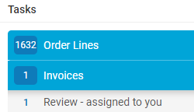
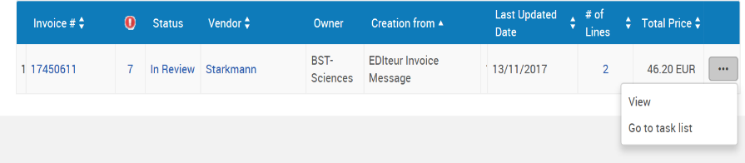
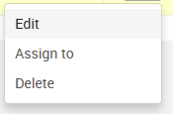
Création des factures
4) Par EDI
1
2
Notes:
Actuellement, Dawson France et Starkmann fonctionnent sous EDI pour l’envoi de leur facture.
Par ailleurs nous recevons également l’original de cette facture en format papier.
Les factures EDI arrivent dans ALMA en statut In Review. Vous les retrouvez dans vos Tasks sous le lien Invoices.
Pour les modifier et les compléter, cliquer sur Go to task list (1) et puis sur Edit (2).
Remarque :
Vous ne pourrez pas créer une facture qui serait déjà en In review dans ALMA. Le système n’autorise pas 2 numéros identiques de facture chez un même vendor.

Slide 24
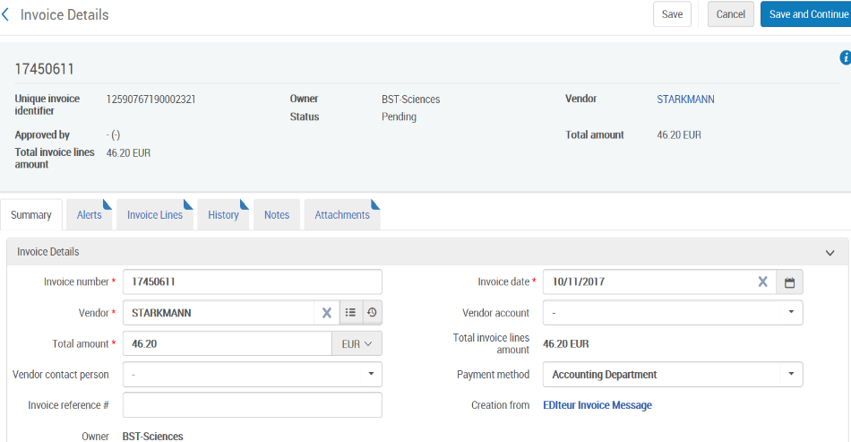
Création des factures
4) Par EDI
Les informations relatives à la facture sont bien complétées
Notes:
Les factures qui arrivent par EDI sont déjà complétées partiellement.
Très peu de données sont dès lors à intégrer.

Slide 25
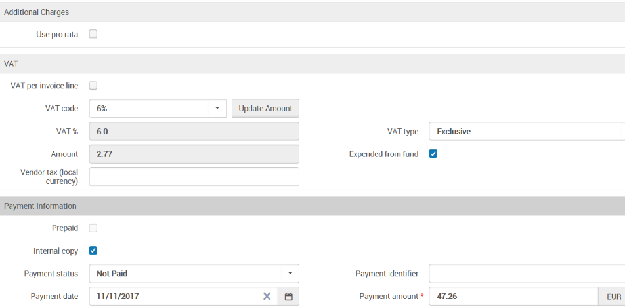
Création des factures
4) Par EDI
48,97
À modifier : les données relatives à la TVA et celles relatives au paiement.
Notes:
Compléter les données relatives à la TVA et aux informations de paiement.

Slide 26

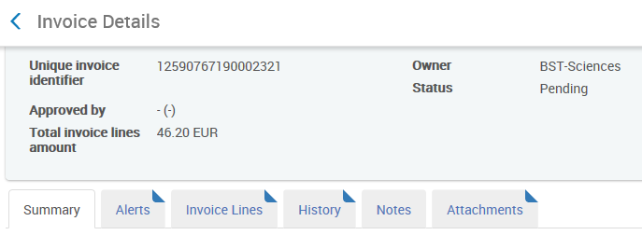

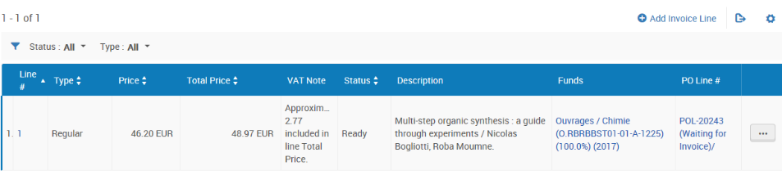

Création des factures
4) Par EDI
Éditer afin d’ajuster le montant si nécessaire (arrondi)
Notes:
Dernière étape : cliquer sur Save and Continue afin de clôturer la facture.

Slide 27
Contenu
Informations générales
Workflow Invoicing
Création de factures
    À partir d’un PO
    Manuellement
    À partir d’un fichier Excel
    Via EDI
Cas particuliers
    Print + online
    Débours
    Bons de commande ouverts
    Notes de crédit
Questions de TVA
Gestion des factures
    Recherche
    Suppression
    Attacher une pièce jointe

Slide 28
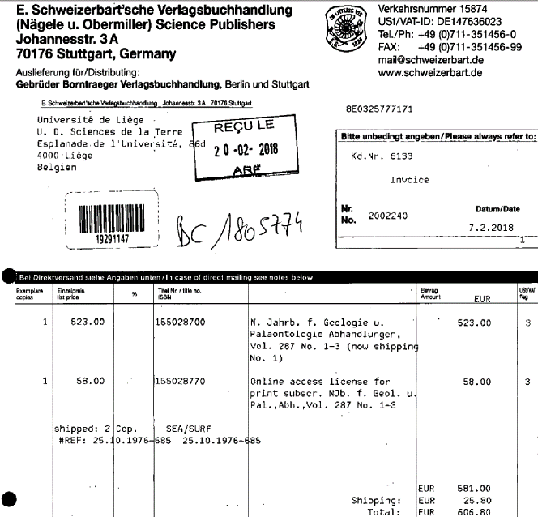
Cas particuliers
Print + online
BC ULG18/1805774
Abonnement
Print : 6 % TVA
Électronique : 21 % TVA
Notes:
Exemple d’une facture reçue pour un abonnement P+e où l’électronique est facturé et où une TVA différente devra être appliquée (6% papier + 21% électronique).

Slide 29

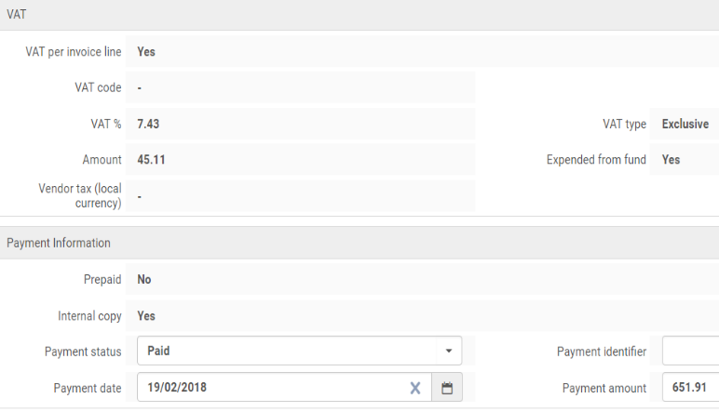
Cas particuliers
Print + online
Papier de 523 EUR + 6 % TVA
Frais de port de 25,80 EUR + 6 % TVA
Online de 58,00 EUR + 21 % TVA
Soit total TVAC de 651,91 EUR
Notes:
Il convient de créer une facture de façon manuelle. En effet, chaque ligne de la facture devra se voir associé le taux de TVA approprié.
Dans l’exemple ci-dessus, on crée la facture. Le Total Amount reprend le montant total de la facture (HTVA).
On veille à cocher la case « VAT per invoice line ». La TVA est de type Exclusive.
Le Voucher Amount reprend le montant total qui sera payé :
Papier de 523 EUR + 6% TVA
Frais de port 25,80 EUR + 6% TVA
Online de 58 EUR + 21% TVA
Soit un total TVAC de 651,91 EUR

Slide 30
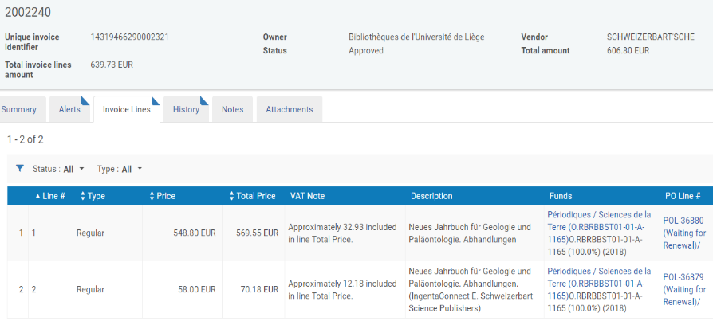
Cas particuliers
Print + online
Print : 6 % TVA
Électronique : 21 % TVA
Prendre la POL papier (1.1) 6 % TVA ainsi que celle de l’électronique (1.2) 21 % TVA
Ne pas oublier d’encoder à nouveau les dates de souscription
Notes:
On associe la ligne de facture à la PO Line concernée (papier -> POL-36880). Le montant est repris, il peut être adapté si le montant de la ligne de facture est différent.
Les infos relatives à la période de souscription sont reprises de la PO Line.
On indique le taux de TVA à 6%, le montant de la TVA se calcule automatiquement.
On clique sur le bouton « Redistribute Lines » pour additionner le montant HTVA et la TVA.
On clique sur ADD, et l’on crée ensuite la ligne de facture pour l’électronique.
Les deux lignes de facture ont été créées.
On clique sur « Save and Continue » et la facture passe en Closed.

Slide 31
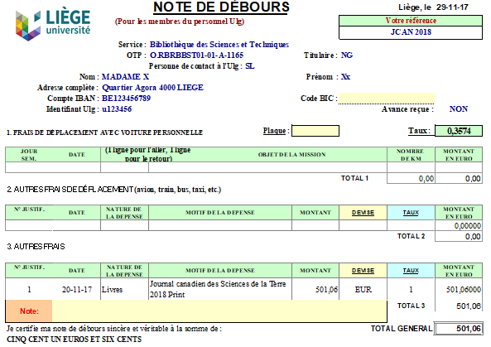
Cas particuliers
Débours
BC-177914
Notes:
Voici une note de débours d’un montant de 501,06€ à rembourser à Madame X pour la version print 2018 du Journal canadien des Sciences de la Terre.
Généralement après la création du bon de commande, on va directement procéder à la création de la facture.

Slide 32
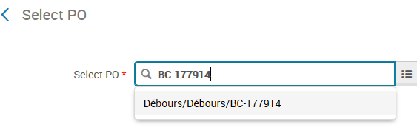

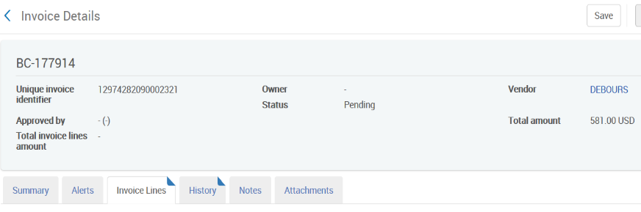
Cas particuliers
Débours
Notes:
La création de la facture se fera soit en Manually soit From PO.

Slide 33
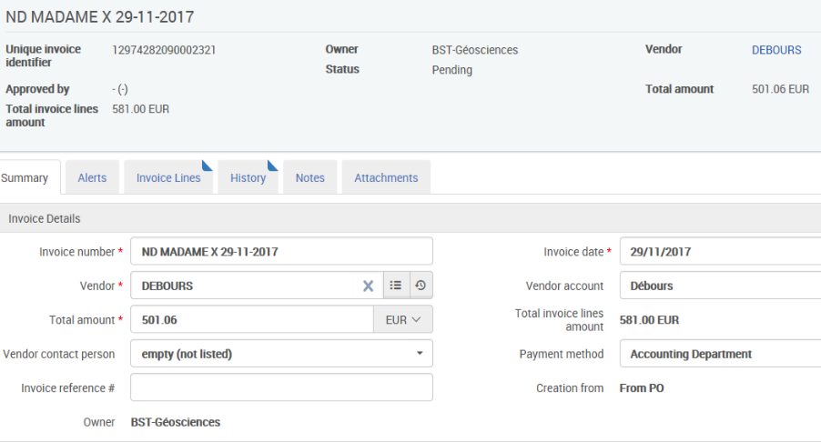
Cas particuliers
Débours
Notes:
Invoice Number
ATTENTION : Par convention et pour retrouver plus facilement les notes de débours, il est demandé de saisir en Invoice Number une structure de type « ND NOM PRENOM et la date du document », en capitales et avec des espaces.

Slide 34
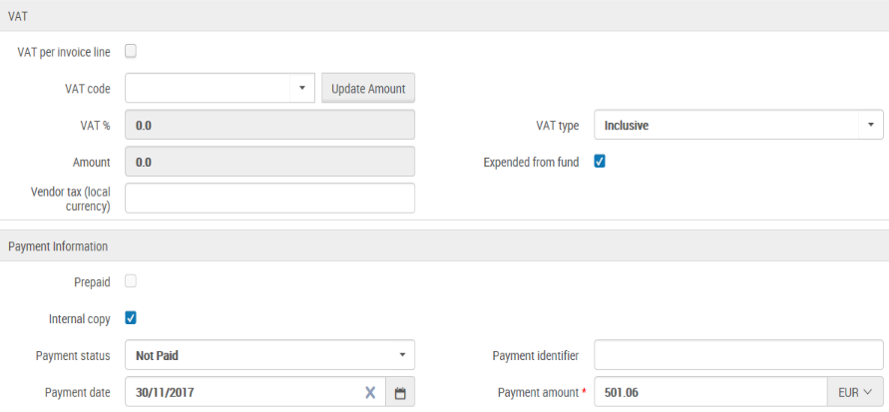

Cas particuliers
Débours
Notes:
Le coût de l’abonnement s’élevait à 501,06€, le montant du coût total également.
La TVA sur les notes de débours est à 0%.

Slide 35
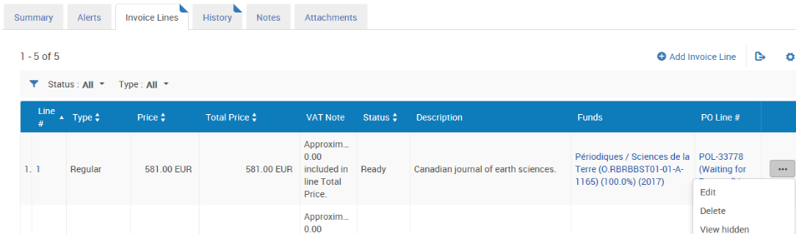
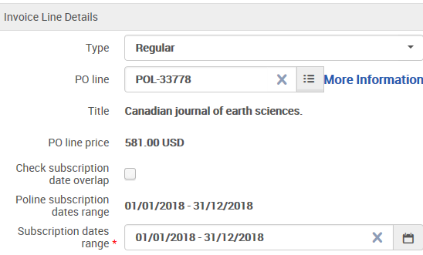
Cas particuliers
Débours

Slide 36

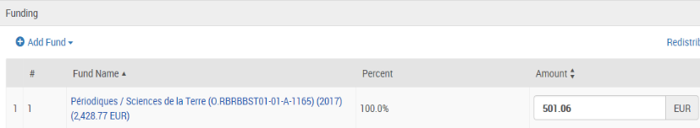





Cas particuliers
Débours

Slide 37
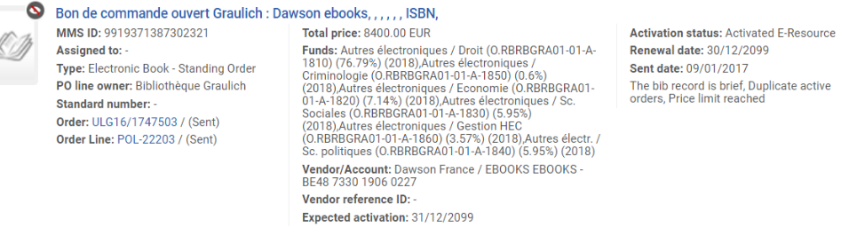
Cas particuliers
Bon de commande ouvert
Un PO correspondant au BC SAP envoyé a déjà été créé dans Alma.

Slide 38
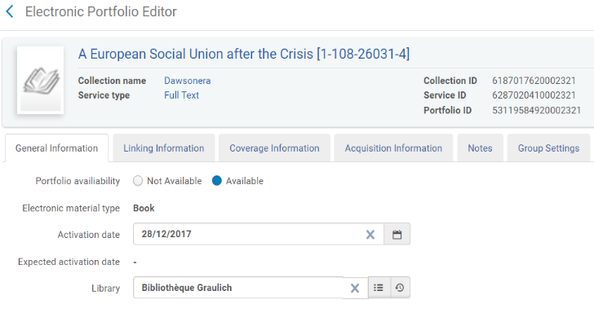
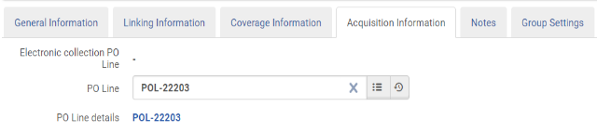
Cas particuliers
Bon de commande ouvert
À la réception de l’ebook

Slide 39
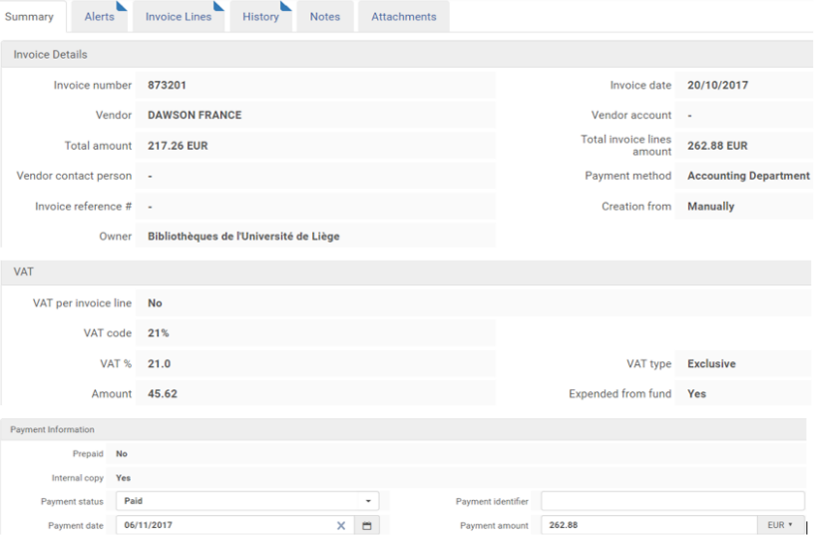
Cas particuliers
Bon de commande ouvert
Création de la facture en mode Manually
Notes:
Create invoice manually
Ne pas cocher « Handle receiving » car il n’y a pas de réception d’ouvrage (< item créé à l’étape précédente).
Remplir le document avec les informations reprises sur notre facture.
Cliquer sur le bouton « Save and Create Invoice Lines »

Slide 40
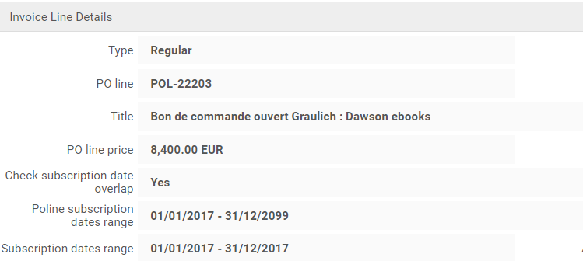



Cas particuliers
Bon de commande ouvert
Création de la facture en mode Manually
Notes:
Concrètement dans l’exemple ci-dessus :
Le PO créé pour le bon de commande ouvert était de 8400 EUR.
On crée une ligne de facture pour un montant de 217.26 EUR + 21 % de TVA.
Remarques :
Les zones « Subscription from date » et « Subscription to date » sont à compléter, par exemple avec la date du jour.
Pour tout nouvel item reçu dans le cadre de ce bon de commande ouvert, il suffira de créer une nouvelle Invoice Line pour le PO.

Slide 41

Cas particuliers
Bon de commande ouvert
Pour des BC ouverts concernant des ouvrages papier :
À la réception de chaque ouvrage
Notes:
A la réception, cataloguer l’ouvrage et créer l’inventaire. Ensuite :
Lors de la création de l’item, dans l’onglet « General information », lier l’item à la PO line du bon de commande ouvert (champ « PO line ») et choisir la date de réception (champ « Receiving date »).
Remplir le champ « Replacement cost » si on souhaite garder une trace du prix de l’ouvrage.

Slide 42




Cas particuliers
Notes de crédit
Notes:
Pour les notes de crédit, entrez le montant négatif dans le Total Amount ainsi que dans le Payment amount.
Traiter les autres champs comme s’il s’agissait d’une facture classique.
Cliquer sur Save and Create invoice lines

Slide 43
Contenu
Informations générales
Workflow Invoicing
Création de factures
    À partir d’un PO
    Manuellement
    À partir d’un fichier Excel
    Via EDI
Cas particuliers
    Print + online
    Débours
    Bons de commande ouverts
    Notes de crédit
Questions de TVA
Gestion des factures
    Recherche
    Suppression
    Attacher une pièce jointe

Slide 44


Questions de TVA…
L’ULiège est un assujetti mixte partiel.
-> Son numéro de TVA est BE0325777171.
3 taux seront d’application dans ALMA : 6 %, 21 % et 0 %.
Pratiquement, les bibliothèques ne récupèrent pas la TVA déductible sur leurs acquisitions documentaires.
Notes:
Amount :
Montant de la TVA
Vendor tax (local currency) :
Champ qui concerne les factures en devise étrangère, indiquer la devise du fournisseur sauf si la valeur est égale à l’euro.
VAT Type :
Incluse : Indique que le montant total de la facture inclus la TVA.
Exclusive : Indique que la TVA est à ajouter au montant total de la facture.
Line exclusive : Indique que montant total de la facture inclus la TVA (idem Inclusive ), mais que les lignes de commande sont quant à elles hors TVA.
Expended from fund :
Cocher par défaut, le montant de la TVA sera pris automatiquement en dépense sur le fonds.
(Décocher, signifie que le montant de la TVA sera imputé sur un autre fonds relatif uniquement aux taxes par exemple)
Remarque : Une facture ne peut être encodée que si elle est correcte !
Exemples :
Vérifier que le document soit bien une facture. Une facture proformat ne sera pas acceptée à l’ARF.
Vérifier que le numéro de TVA de l’ULiège soit bien indiqué sur la facture.
…

Slide 45

Questions de TVA…
1. Facture d’achat d’un ouvrage (ou un périodique papier) chez un fournisseur belge et assujetti
ALMA:
VAT %: 6.00
Amount: 2.57
VAT Type: Inclusive
Expended from fund
SAP

Slide 46

Questions de TVA…
2. Facture d’achat d’un ouvrage (ou un périodique papier) chez un fournisseur de l’UE et assujetti Acquisition intra-communautaire
ALMA:
VAT %: 6.00
Amount: 1.44
VAT Type: Exclusive
Expended from fund
+ 6 %
SAP
Notes:
Les marchandises livrées entre assujettis (ou opérateurs immatriculés à la TVA) bénéficient d'une exonération avec droit de déduire la TVA en amont (taux zéro) sur l'envoi si elle sont expédiées dans un autre État membre, à une personne qui peut fournir son numéro de TVA dans un autre État membre. Il s'agit alors d'une "livraison intra-communautaire". Le numéro de TVA peut être vérifié via le système d'échange d'informations sur la TVA (VIES).
La TVA due sur la transaction est payable au moment de l'acquisition des biens par le client assujetti dans l'État membre dans lequel les biens arrivent. On parle alors d'"acquisition intra-communautaire". Le client impute toute TVA due sur sa déclaration de TVA normale au taux en vigueur dans le pays de destination.

Slide 47

Questions de TVA…
3. Facture d’achat d’un ouvrage (ou un périodique papier) chez un fournisseur hors UE Acquisitions extracommunautaires
ALMA :
VAT % : 0.0
Amount: 0.0

Slide 48

Questions de TVA…
4. Facture d’achat d’un ouvrage (ou un périodique papier) chez un fournisseur belge ou de l’UE non assujetti
Idem pour les notes de débours
ou les achats au sein de l’ULiège
ALMA :
VAT % : 0.0
Amount: 0.0
SAP

Slide 49

Questions de TVA…
5. Facture d’achat d’accès électroniques aux revues ou ebooks : fournisseur assujetti de l’UE
ALMA:
VAT %: 21.00
Amount: 606.9
VAT Type: Exclusive
Expended from fund
+ 21 %
SAP

Slide 50


Questions de TVA…
6. Facture d’achat d’une base de données hors UE
Idem pour les accès électroniques aux revues et e-books
ALMA:
VAT %: 21.00
Amount: 9028.11 ($)
Vendor tax (local currency): USD
VAT Type: Exclusive
Expended from fund
+ 21%
SAP

Slide 51

Questions de TVA…
En résumé :
Notes:
Certaines factures de périodiques sont pour le print et l’online.
En règle générale, l’online est gratuit à l’achat du print s’il n’y a pas de mention signalant le contraire. Si l’accès électronique est facturé en surcoût, une ligne facture à 6% sera faite pour le papier et une ligne de facture à 21% sera créée pour l’accès électronique.
La TVA est de 6% si Print + Online free.

Slide 52
Contenu
Informations générales
Workflow Invoicing
Création de factures
    À partir d’un PO
    Manuellement
    À partir d’un fichier Excel
    Via EDI
Cas particuliers
    Print + online
    Débours
    Bons de commande ouverts
    Notes de crédit
Questions de TVA
Gestion des factures
    Recherche
    Suppression
    Attacher une pièce jointe

Slide 53



Recherche
1. Par le Persistent Search
2. Par le menu ALMA – Acquisitions :
Factures In Review

Slide 54

Recherche
3. Par le dashboard (Tasks)
Notes:
On peut aussi accéder aux factures à revoir (soit assignées à soi soit non-assignées) dans nos listes de tâches
Sur notre tableau de bord
En cliquant sur Tasks
On arrive alors sur la page « In Review Invoices »

Slide 55


Recherche
Par le compte fournisseur
À partir d’un Fund

Slide 56





Suppression
Pour supprimer une facture « Closed » -> faire passer le document en « In Review »
1
2
3
Notes:
Pour changer le statut d’une facture « closed », cliquer sur le bouton « action », et puis « set back to review ».
Le système nous demandera une confirmation pour cette action.
Confirmez et ensuite de nouveau grâce au bouton « action », cliquer sur « Go to task list ».
Vous trouverez alors sous le bouton « action », le lien de suppression (delete).
Le système vous demandera à ce niveau une nouvelle confirmation.

Slide 57





Attacher une pièce jointe

Slide 58

TF Alma Acquisitions
ULiège Library
mail: Alma-Acquisitions@lists.ulg.ac.be
Les supports de formation et How to proposés par la TF
La boîte à outils Alma @ ULiège Library

